Slide 1


シミュレーションと３次元コンピュータグラフィックス
URL: https://www.kkaneko.jp/cc/3d/panda3dapp.html
金子邦彦

Slide 2
シミュレーションの基本
シミュレーションは、系の時間変化を計算する技術
状態：位置や速度など、系を記述する変数
状態の更新：現在の状態から次の状態を計算する方法
時間ループ：微小な時間刻み幅dtごとに状態を更新する処理
計算の流れ
初期状態を設定する
状態を更新する
時間を進める
2と3を繰り返す

Slide 3
計算結果を3次元空間で視覚的に表現
形状による表現
点：場所を表現
線：軌跡を表現
面：メッシュ（三角形の集合）で立体を表現
属性による表現
位置：3次元座標(x, y, z)
色：RGB値と不透明度
向き：速度ベクトルから計算

Slide 4
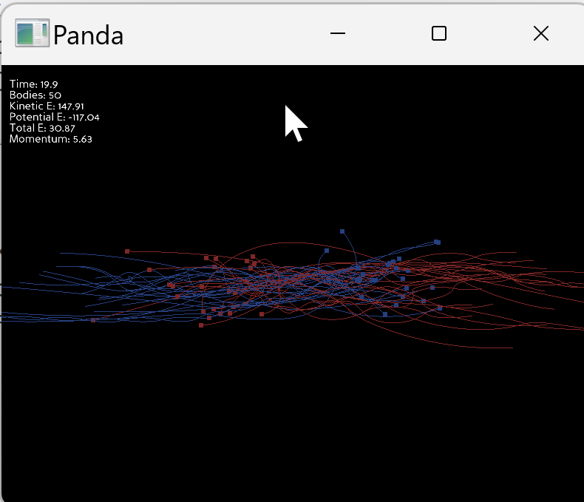
重力N体シミュレーション：50個の天体の相互作用

Slide 5
重力N体シミュレーション：50個の天体の相互作用
銀河1（青、25個）と銀河2（赤、25個）、合計50個の天体
各天体の状態変数
位置：(x, y, z)
速度：(vx, vy, vz)
質量：m
色：(r, g, b, a)
銀河
円盤状に配置：中心から一定範囲にランダムに配置
回転運動：銀河中心周りの円軌道速度を与える

Slide 6
計算手順
ステップ1：全天体ペア間の重力を計算
50個から2個を選ぶ組み合わせ：1225通り
各ペアについて相対位置と距離を求める
万有引力の大きさを計算：F = G × m₁ × m₂ / r²
ステップ2：各天体の加速度を計算
加速度 = 受けた力の合計 / 質量
ステップ3：速度と位置を更新（オイラー法）
速度 = 速度 + 加速度 × dt
位置 = 位置 + 速度 × dt

Slide 7
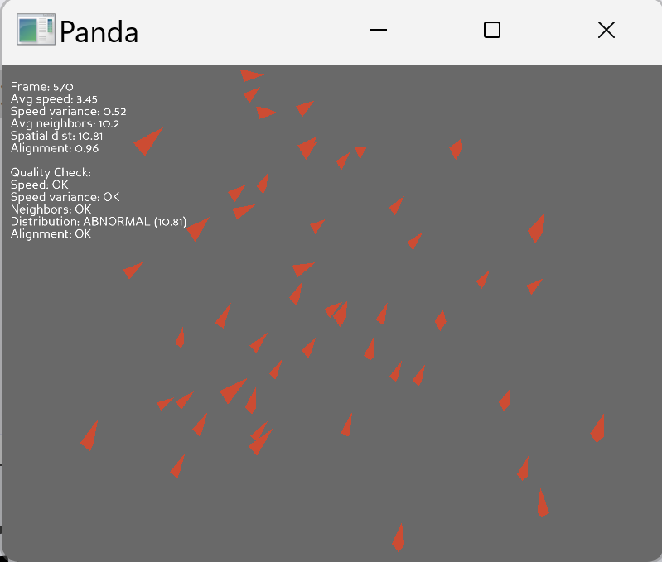
群れ行動シミュレーション：50個体の局所的相互作用

Slide 8
群れ行動シミュレーション：50個体の局所的相互作用
各個体の状態変数
位置：(x, y, z)
速度：(vx, vy, vz)
加速度：(ax, ay, az)
1フレームの計算手順
周囲の仲間を認識
自分から一定距離以内の他個体のみを認識対象とする
3つの力を計算
分離：近くの個体から離れる方向の力
整列：周囲の個体の平均速度に合わせる力
結合：周囲の個体の重心に向かう力
3つの力に重みを掛けて合成

Slide 9
表示
三角錐メッシュによる個体の表現
4つの頂点で三角錐を構成
先端1点と底面3点
速度の方向に三角錐の先端を向ける
画面表示される指標
平均速度、速度分散、平均近傍個体数
空間分布、整列スコア
各指標が正常範囲内かの判定結果

Slide 10
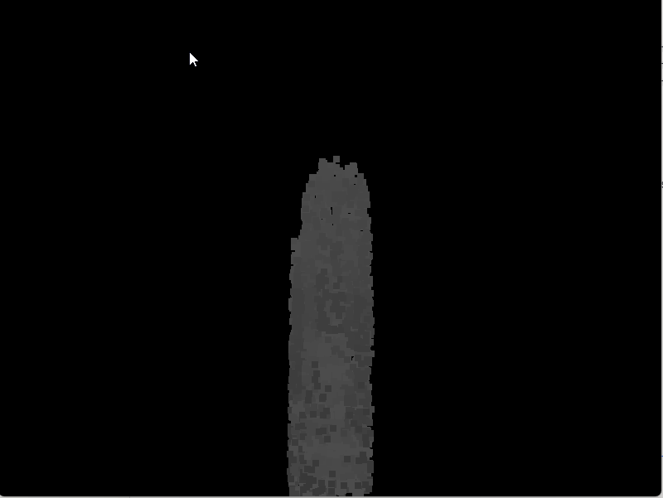
流体シミュレーション：64000格子点での密度と速度の時間変化

Slide 11
流体シミュレーション：64000格子点での密度と速度の時間変化
格子法による空間の表現
3次元空間を40×40×40 = 64000個の格子点に分割を記録
各格子点(i, j, k)の状態変数
density：密度（0.0～1.0の範囲）
velocity_x：x方向の速度成分
velocity_y：y方向の速度成分
velocity_z：z方向の速度成分
シミュレーションパラメータ
拡散係数：密度や速度の広がりやすさを制御
粘性係数：速度場の拡散の度合いを制御
浮力係数：上向きの力の大きさを制御
減衰係数：密度の減少率を制御

Slide 12
計算
ステップ1：浮力を加える
密度が高い格子点ほど強い上向きの力を受ける
ステップ2：速度場の拡散
各格子点の速度を周囲の格子点の速度に近づける
ステップ3：速度場の移流
各格子点について速度の逆方向に遡った位置の速度を求め、その値を新しい速度とする
ステップ4：密度場の拡散
各格子点の密度を周囲の格子点の密度に近づける
ステップ5：密度場の移流
速度場と同様の方法で移流を計算
ステップ6：減衰と煙源の追加
全格子点の密度を減少させる
底面中央の格子点に新しい点を追加

